Slide 1

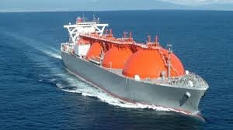
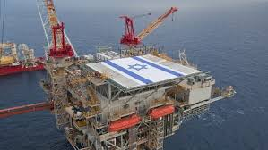
מטלת סיום השתלמות הביולוגיה של הים התיכון: תכנון מערך שיעור בנושא: הכנת סקר ידע ועמדות לגבי גז טבעי המופק מהים התיכון
מגישות: נורית יואל ומרים סרוסי
19.07.2018

Slide 2
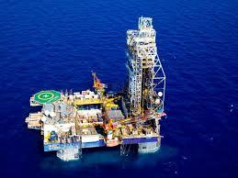
סקירה קצרה:
בשנת 2000 התגלו בחופי המדינה מאגרי גז גדולים.
השימוש העיקרי בגז הטבעי בישראל הוא לצורך הפעלתן של תחנות כח של חברת החשמל ושל יצרנים פרטיים, ובשימוש משני צורכות את הגז גם חברות עתירות אנרגיה כמו בזן (חברה ציבורית העוסקת בתחום זיקוק נפט גולמי ובייצור מוצרי דלק בישראל) כתחליף למזוט ולסולר.
גז טבעי הוא מקור אנרגיה מתכלה והשימוש בו מזהם פחות מאשר השימוש בנפט, סולר ומזוט.

Slide 3
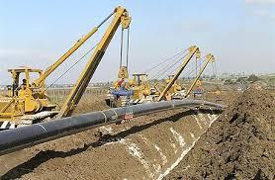
מה הציבור יודע על גז טבעי?
נושא האנרגיה, מקורות אנרגיה הדרכים והמחיר לניצולם מהווה חלק חשוב מחיינו בעולם המודרני ועשיר הטכנולוגיה, ועולה תדיר לתחומי התקשורת השונים.
כיום, פיתוח דרכים לאיתור מקורות אנרגיה חלופיים וניצולם, הוא מהיעדים החשובים של האנושות. מהלכים ומחקרים בתחום זה מתבצעים במאה הנוכחית על ידי מדענים ומהנדסים לאור הדרישה הגדלה של צרכני אנרגיה מחד, וההשפעות הסביבתיות מאידך.
השם - יצחק תשובה- אומר לך משהו? למי שייך הגז המופק? לבעלי האסדה? לציבור? מה יתרונותיו של גז טבעי? מהם חסרונותיו? מהו המחיר הנכון לגז טבעי בישראל ? מהן היחידות השונות של אנרגיה? כמה אנרגיה כל אחד מאיתנו צורך? איך מודדים את זה? כיצד מובילים את הגז? האם ניתן לייצר באמצעותו מוצרים נוספים? כיצד מאחסנים אותו והיכן? כיצד מגלים גז? מהי אסדת גז וכיצד היא פועלת? מהי המשמעות של לחץ גז? מהו ניזול הגז ומדוע נדרש לעשות כן?
יש עוד הרבה מאוד שאלות וכולן קשורות לאחת התגליות הגדולות בחופי ישראל והיא מציאת גז טבעי בדרגת ניקיון גבוהה.
רצוי ומומלץ לברר מה הציבור הרחב יודע וחושב על הנושא "גז טבעי".
לצורך כך עליכם לערוך סקר מתאים.

Slide 4
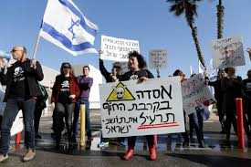
הכנת סקר
עליכם לחבר שאלון הכולל 10-12 היגדים בסולם ליקרט אותם תשאלו אנשים שונים. ההיגדים צריכים להתייחס להיבטים הבאים:
התייחסות הציבור לכך שגז טבעי הוא מקור אנרגיה מתכלה אך לא מזהם.
עמדות הציבור לגבי מעבר לשימוש בגז.
ידע הציבור לגבי ההרכב הכימי של הגז הטבעי.
ידע הציבור לגבי דרך היווצרות ,גילוי, הפקה והובלה של הגז.
עמדות הציבור לגבי מיקום אסדת ההפקה של הגז.

Slide 5
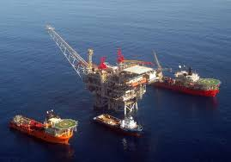
מקורות מידע מומלצים:
1. ויקיפדיה
2. כתבה על גז טבעי
3. כתבה על גז כמקור אנרגיה
4. סרטון הסבר על גז טבעי מהאדמה לצרכנים
5.זווית - סוכנות ידיעות למדע וסביבה
כל מקור מידע מדעי ובר סמכא אחר

Slide 6

מטרת הסקר:
קישור הידע על גז טבעי לרלוונטיות בחיי היומיום
איתור מידע אודות הגילוי של גז טבעי
פיתוח מיומנויות תחקירנית הכוללת: הכנת שאלון חקר, איסוף מידע, ניתוחו במגוון ייצוגי מידע (טבלאות, גרפים), הסקת מסקנות והצעת הצעות בהתאם למסקנות.
פיתוח מיומנויות של עבודת צוות, עמידה מול קהל והצגת נושא.

Slide 7
הוראות:
עליכם להעביר את השאלון לקבוצת הנשאלים שמצאתם ולבקשם לסמן לכל היגד את התשובה הנכונה מבחינתם (רק סימון אחד לכל היגד).
מומלץ לשאול גם שאלה או שתיים פתוחות (לא כחלק מטבלת ההיגדים) לגבי ידע הנשאלים. לדוגמה: אילו שמות של מאגרי גז טבעי את/ה מכיר/ה? רשום את שמותיהם
שימו לב כי אין לציין את שמות המשתתפים בסקר, יש לשמור על אנונימיות האדם שממלא את השאלון. יש לשאול האם הוא/היא מוכן/נה למלא שאלון. מומלץ לציין את המגדר שלהם (בן/בת) וטווח גילאים (ילדים, נוער, מבוגרים).

Slide 8
לוח זמנים לביצוע:
1.שעתיים פרונטאליות בכיתה והוראת ידע בסיסי בנושא הכנת שאלון, הכרת תוכנת אקסל וביצוע גרפים וטבלאות, כללי הכנת מצגת ואופן הצגת הנתונים ומסקנות הסקר.
2.הגשת שאלון למורה והצגת מקורות המידע שנאספו וקבלת משוב.
3.הצגת שאלון מתוקן וביצוע הסקר .

Slide 9
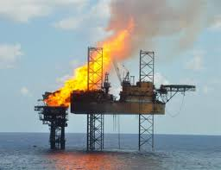
רפלקציה אישית על התהליך:
בסוף התהליך רשום רפלקציה על התהליך. התייחס לנקודות הבאות:
מה למדת מהתהליך
האם המשוב מהמורה עזר לך ובאיזה אופן?
האם נכנסת למבוי סתום במהלך כתיבת השאלון? כיצד נחלצת?
מה היית משפר אם היה לך עוד זמן?

Slide 10
מחוון לבניית שאלון
קטגוריות | שלב 1 בתחילה של השגת היעד | שלב 2 השיג רק חלק מהיעד | שלב 3 השיג את היעד
1. מבוא לנושא | נושא השאלון לא מוגדר היטב. | נושא השאלון מוגדר היטב אך לא בצורה מושכת. | נושא השאלון מוגדר היטב בצורה מושכת.
2. הצגה דילמה בצורה מאוזנת | השאלון מציג רק נקודת ראות אחת (אין דילמה). | השאלון מציג דילמה (שתי טענות מתחרות) אך לא בצורה מאוזנת. | השאלון מציגה דילמה (שתי טענות מתחרות) בצורה מאוזנת.
3. בניית טענה (רשות) | הטענה לא מנוסחת היטב. | הטענה מנוסחת היטב, אך יש רק ראייה אחת לתמוך בה. | הטענה מנוסחת היטב, ויש לפחות שתי ראיות לתמוך בה.
4. רקע מדעי | רקע מדעי חלש. אין התיחסות למושגים הבסיסיים או שמוצגות טעויות. | רקע מדעי בינוני. יש התיחסות רק לחלק מהמושגים הבסיסיים. ידע מדעי נכון באופן חלקי | רקע מדעי מצויין. יש התייחסות נכונה לכל המושגים הבסיסיים.
5. עמ"ר | אין אזכור לממד יעמ"ר | יש אזכור לממדי עמ"ר אך בלי קשר המתאים לנושאי התערוכה. | יש אזכור לממדי עמ"ר וקיים קשר המתאים לנושאי התערוכה.
6. ארגון | השאלון לא מאורגן. | השאלון מאורגן בצורה חלקית ולכן קשה לעקוב אחריו. | השאלון מאורגן בצורה מלאה ולכן קל לעקוב אחריו.
7. הצגה | מעט מחשבה ניתנת לבחירה של צבע, פורמט ויצוגים שונים של הידע שעשויים לעזור בהעברת המסר(ים) של השאלון. | מחשבה ניתנת לבחירה של צבע, פורמט ויצוגים שונים של הידע, אך בצורה חלקית. | הרבה מחשבה ניתנת ל לבחירה של צבע, פורמט והיצוגים השונים של של הידע, ולכן המסר(ים) של השאלון עוברים בהצלחה.
8. עבודת צוות | רק מעט חברי צוות עובדים על השאלון. | כל חברי הצוות עובדים אך בלי שיתוף פעולה מלא. | כל חברי הצוות עובדים בשיתוף פעולה מלא.
9. משוב וטיוטות | אין משוב על השאלון מאנשים מחוץ לחברי הצוות. אין טיוטות חדשות של השאלון | קיים משוב על השאלון מאנשים מחוץ לחברי הצוות, אך הוא לא נלקת בחשבון בטיוטות חדשות של השאלון. | קיים משוב על השאלון מאנשים מחוץ לחברי הצוות, והוא נלקת בחשבון בטיוטות חדשות של השאלון.

